Slide 1
Адаптация в группе «Пчелки».
Адаптация – это приспособление организма к изменившимся условиям жизни, к новой обстановке. А для ребенка детский сад является новым пространством, новым окружением, где он встречает много незнакомых людей и ему приходится приспосабливаться.
Воспитатель : Томсон Елена Петровна

Slide 2
Группа «Пчелки» приняла малышей в стенах нашего детского сада в сентябре 2022 года. Адаптация к детскому саду — тяжелое время для каждого ребенка. Это не только процесс привыкания к новой обстановке, к новому режиму дня, к новым отношениям, но и выработка новых умений и навыков. Мы стремимся к тому, чтобы ребенок справился с трудностями привыкания к новой среде на уровне легкой адаптации, и всячески предупреждаем и не допускаем проявлений тяжелой адаптации.
Чтобы адаптация ребенка прошла быстрее мы в своей работе делаем следующее:
1. Создание эмоционально благоприятной атмосферы в группе.
2. Работа с родителями, которую желательно начать еще до поступления ребенка в детский сад.
3. Правильная организация игровой деятельности в адаптационной период, направленной на формирование эмоциональных контактов «ребенок-взрослый» и «ребенок-ребенок» и обязательно включающей игры и упражнения.
4. Создание эмоционально благоприятной атмосферы в группе.

Slide 3
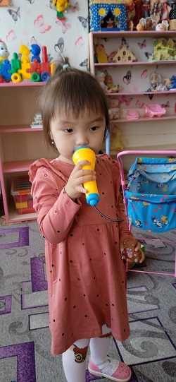
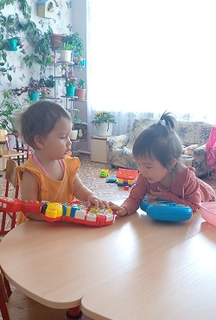
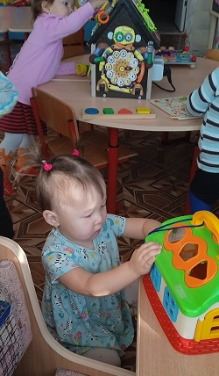

Slide 4
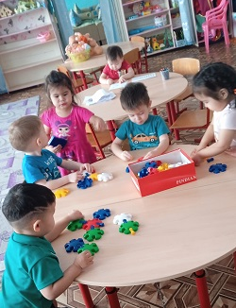
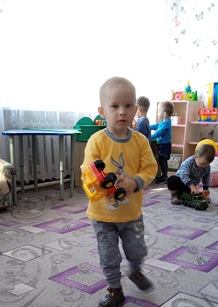
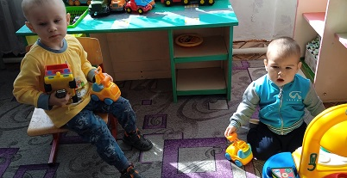

Slide 5
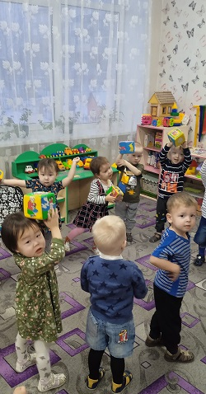

Slide 6
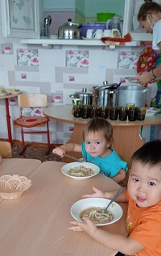
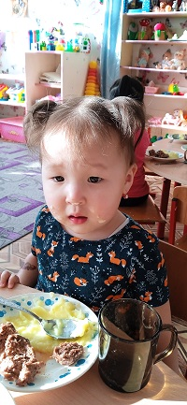
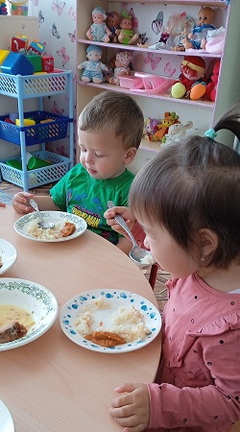

Slide 7
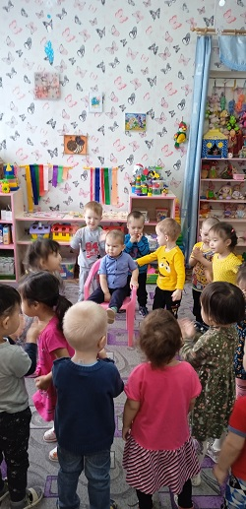
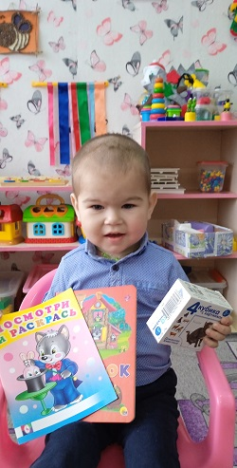
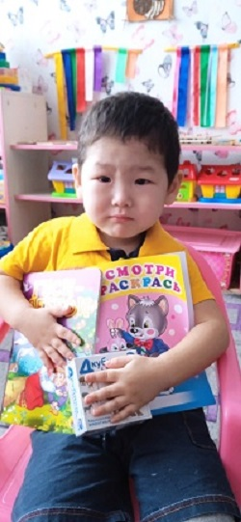
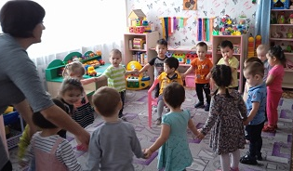

Slide 8
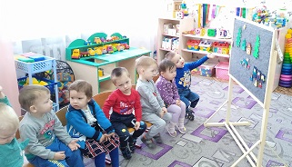
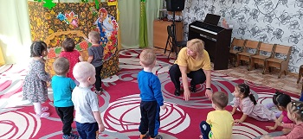
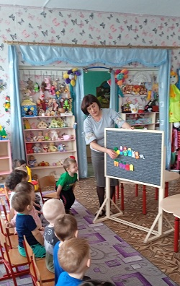
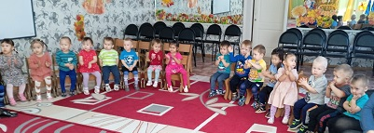

Slide 9
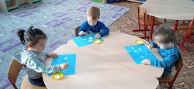
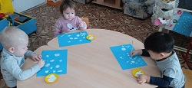
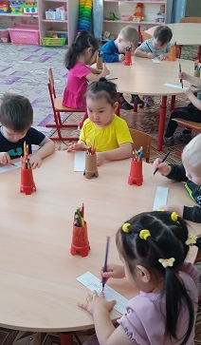
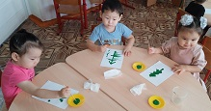
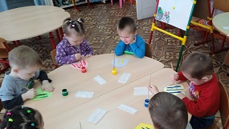

Slide 10
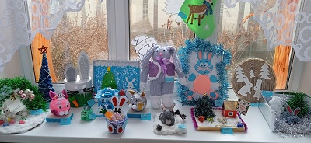

Slide 11
Дети научились самостоятельно одеваться, кушать, мыть руки и ходить на горшок.
Как ,такой результат может не радовать нас, педагогов! Ведь в этом и заключается наша работа- сделать каждый день наших малышей радостным, счастливым и по настоящему чудесным , а так же позволить родителям быть спокойнее за своих детей!
В дальнейшем я планирую:
-сохранять благоприятный эмоционально-психологический климат в группе;
-поддерживать партнерские отношения между детьми, педагогами и родителями;
-оказывать помощь родителям в овладении психолого- педагогическими знаниями, о развитии ребенка , умением применять их в общении;
-постоянно проводить работу с родителями о заболевании ОРВИ и других вирусных и простудных заболеваний дома, ограничения контактов с больными детьми.

